Slide 1
Маленькие авторы больших историй
МУНИЦИПАЛЬНОЕ АВТОНОМНОЕ ДОШКОЛЬНОЕ ОБРАЗОВАТЕЛЬНОЕ УЧРЕЖДЕНИЕ ДЕТСКИЙ САД № 32 МУНИЦИПАЛЬНОГО ОБРАЗОВАНИЯ «ГОРОД ЕКАТЕРИНБУРГ»
2019-2020
Творческий проект
В рамках проекта «ВооКВАРЬ»
г. Екатеринбург, ул. Михеева М.Н., д.4

Slide 2
Представляем вашему вниманию
Коллективное и индивидуальное творчество детей
И немножко воспитателя

Slide 3
Я – рыба
День за днём одни заботы,
Час за часом – всё мечты…
Кто-то хочет быть пилотом,
Королевой красоты…
Лишь бы мне, хлопот не зная,
Припеваючи бы жить.
Не хочу я на работу –
Я мечтаю рыбой быть!
Не выгуливать собаку,
За квартиру не платить
И посуду за гостями
Точно не придётся
мыть.
Бороздить морские дали.
Грациозно проплывать,
Чешуёй своей блистая.
Всех на свете покорять!

Slide 4
Под водою я не буду
Книжки умные читать.
Можно никого не слушать,
Пузырьков фонтан пускать.
И никто не скажет шумно,
Нет уж сил меня терпеть,
Если под водой безумно
Мне захочется запеть.
Николь С., 7 лет

Slide 5
Многоногий осьминог
Сколько ног у осьминога?
Много, много, много, много…
Вот идёт он по дороге,
Ставит ноги так и сяк.
Это вам серьёзный парень,
Не какой-нибудь червяк!
Выворачивайте ноги
Много, много, много раз!
Станете как осьминоги –
Всё успеете за час!
Ну а если не стараться,
С спортом вовсе не дружить –
Будут ноги заплетаться
И крутиться, и болтаться,
И тащиться и кататься…
Будет невозможно жить!
Ирина К., 6 лет

Slide 6
О бабушке
Моей бабушке родной выходной не нужен,
Нужно бабушке скорей приготовить ужин.
Этот ужин должен быть вкусней чем в ресторане
И непременно дать рецепт на заметку маме.
Чтобы внуки за столом не кидали кашу,
Чтоб досыта накормить все семейство наше.
Скажем хором всем столом бабушке «спасибо»,
До чего же уж вкусна заливная рыба!

Slide 7
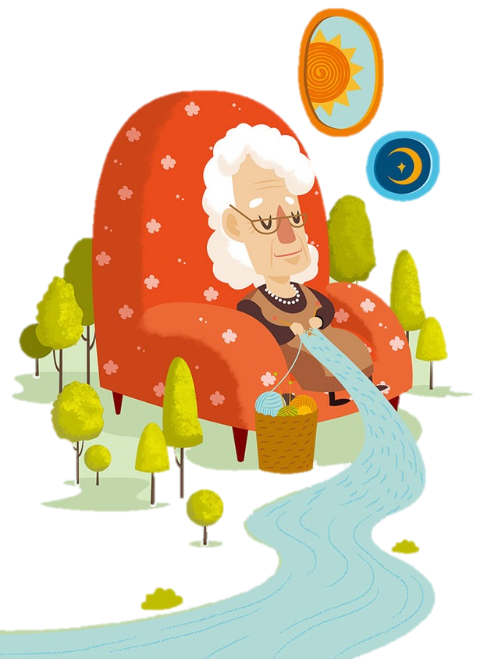
И береты нужно сшить бабушке внучатам,
Чтоб зимой смогли пойти в них гулять ребята.
Шапочку с помпоном свяжет даже папе:
Розовая, желтая – пряжи на всех хватит
Сразу папа запоет от приятных мыслей,
Будет больше всех он рад ведь наш папа лысый.
Дети подготовительной к школе группы

Slide 8
Бах –
пожар!
Наша Маша, наша Маша любит спичками играть,
Ничего не хочет слышать, ничего не хочет знать.
Мама с папой на работу поспешили убежать,
Нашу Машу с братом Пашей не боялись оставлять.
И наш Паша ну конечно он играть пошёл во двор,
А вот Маша поспешила сразу к спичкам –
Бах – пожар!

Slide 9
Ну и Паша ну конечно сразу к Маше побежал,
И пожарных сразу вызвал, номер 01 набрал.
Ну и вам урок, ребята, точно помните всегда:
Спички брать без спроса взрослых
Ну конечно же нельзя!
Дети подготовительной к школе группы

Slide 10
Дед Мороз
Чей там виден красный нос?
К нам стучится Дед Мороз!
Он расставит ярко разные подарки!
Радость детям принесёт,
К нам приходит Новый Год!
Николь С., 7 лет

Slide 11
В новогоднюю ночь
Дед Мороз со Снегурочкой в полночь придут
И подарочки точно с собой принесут.
Все стараются сразу уснуть в новогоднюю ночь,
Чтоб подарки на утро увидеть под ёлкой.
Новый Год – это радость для всей ребятни,
Это ёлка в нарядных пушистых иголках.
Дети подготовительной к школе группы

Slide 12
Весёлый дом
Где-то был веселый дом
Далеко так за холмом.
Дом веселым быть устал,
Больше танцевать не стал.
Николь С., 7 лет

Slide 13
Слон
Толстый миленький слоненок
Моментально станет злой:
Он затопает ногами,
Закачает головой.
В лес волшебный унесет,
И никто вас не спасет.
Прячьтесь звери и ребятки,
Слон идет — он не простой.
Тот, кто не сыграет в прятки
Станет для него едой.
Милана Н., 6 лет

Slide 14
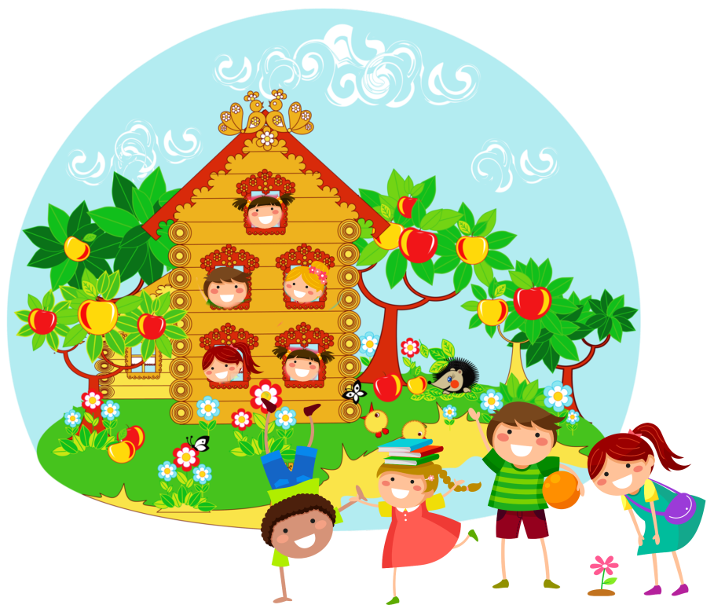
Детский сад
Детский сад, детский сад,
Я тебя люблю,
Про тебя, мой детский сад
Песенку спою.
Детский сад, детский сад,
Снежинки на тебя летят,
Весело кружатся и горят.
Детский сад, детский сад,
Мы весело живем
И завтра снова в детский сад
Обратно мы придем.
Вероника Т., 6 лет

Slide 15
Золотое время
Дождь идёт и холодает,
Листья падают опять,
Ложится коврик красно-желтый,
Насекомым пора спать.
Люди едут в огороды,
Собирают урожай
И друзей всех угощают.
Какое время года встречают?
Влад Ч., 6 лет

Slide 16
В ожидании осени
Лето было теплым. Наступил сентябрь, а жара так и не прошла. Бабочки не ложатся спать. Пчёлы собирают нектар. Цветы оживают. Вобщем, не Осень.
Бабочка Маша и шмель Василий тоже не хотят засыпать. Удивляются насекомые: Осень вроде как наступила, а им всё равно тепло. Решили друзья не засыпать, лететь разбираться, что такое случилось.

Slide 17
Полетели они спросить у людей. Люди не ответили, не знали люди.
Тогда решили Маша и Василий спросить у травы: «Трава, почему ещё Лето?». Трава не сказала, только покачалась.
Полетели они к старому дереву. Дерево сказало: «Спросите у самого Лета». А где искать лето? Не знало дерево.

Slide 18
Подумали они спросить у солнышка, ведь летом солнце совсем близко. Полетели высоко в небо, поднялись к солнцу. Солнце им говорит: «Лето не хочет уходить. Летом очень тепло, мало дождика, Лето дарит радость». Уговорили они солнце попросить Лето уступить место Осени, чтобы насекомые отдохнули и легли спать. Пройдет год, и Лето снова сможет наступить. И обрадовались они, что можно поспать. Поблагодарили солнышко и отправились домой. Всё вернулось на свои места.
Максим К., 6 лет

Slide 19
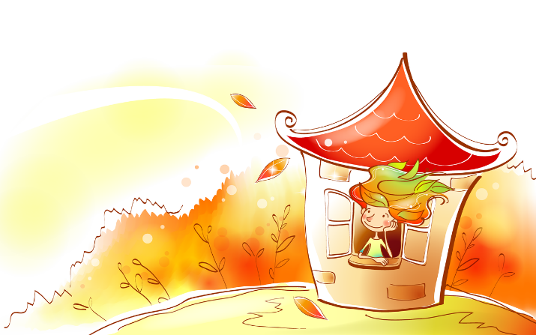
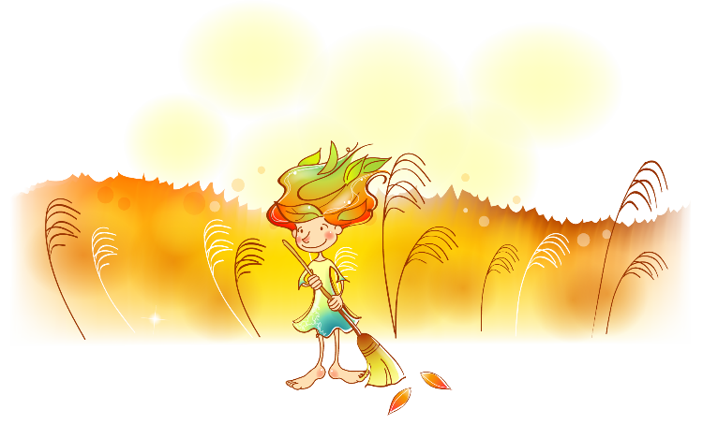
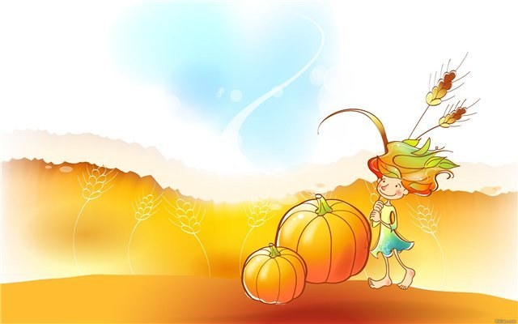
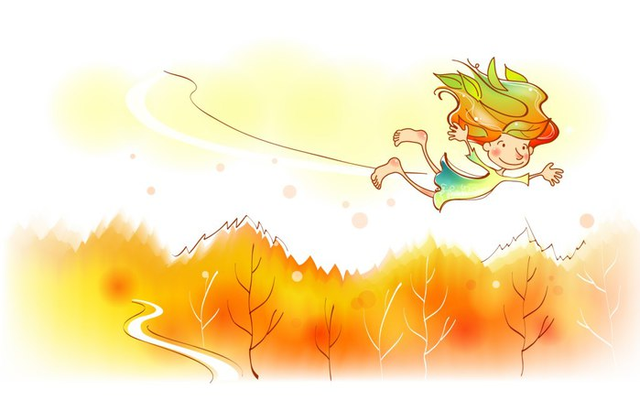
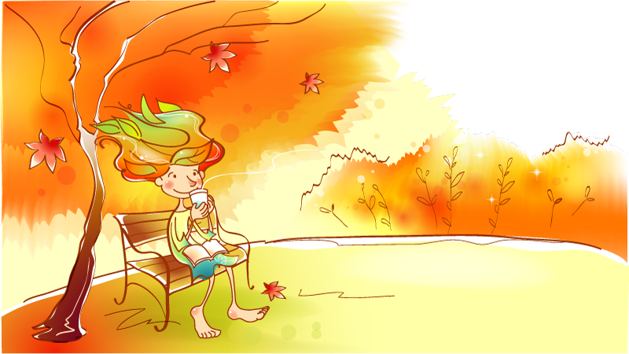
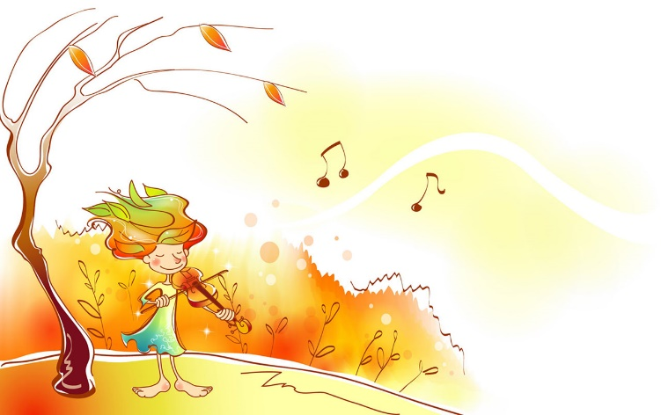
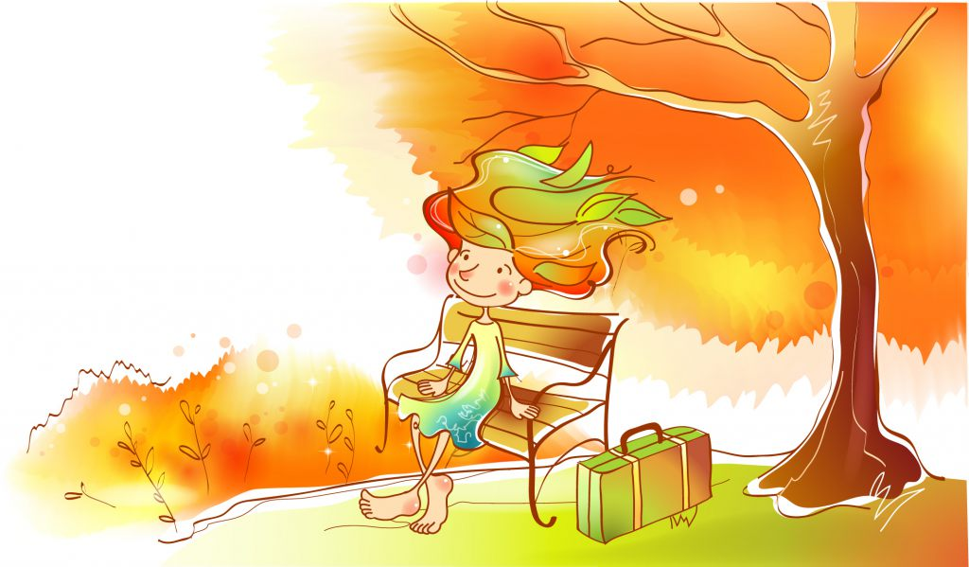
Попробуйте сочинить сказку добавив своего героя

Slide 20
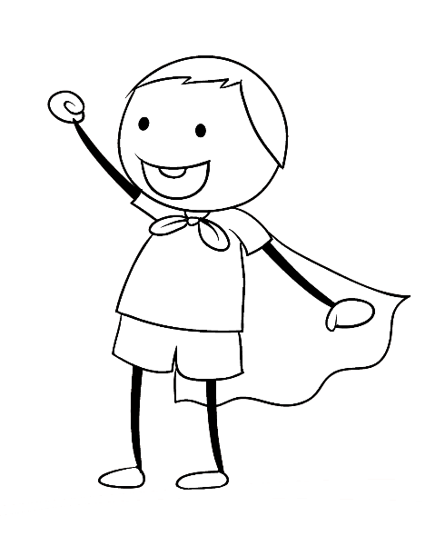
Легко сочинить стих? Легко!
Лимерик — это коротенькое веселое стихотворение из пяти строк, где первые две строчки рифмуются между собой, третья и четвертая строчки рифмуются между собой, а пятая не рифмуется, но содержит вывод, смысл стихотворения.
1 строчка | Жил(а)-был(а) предмет: объект или субъект
2 строчка | Свойства предмета, сравнение предмета с кем-то или с чем-то
3 строчка | Необычные действия предмета, обычные действия предмета
4 строчка | Взаимодействия с другими предметами
5 строчка | Вывод (утверждение или мораль)
Жил был котенок
Есть любил с пеленок
Обожал компот
И все совал в рот
Чудо а не кот

Slide 21
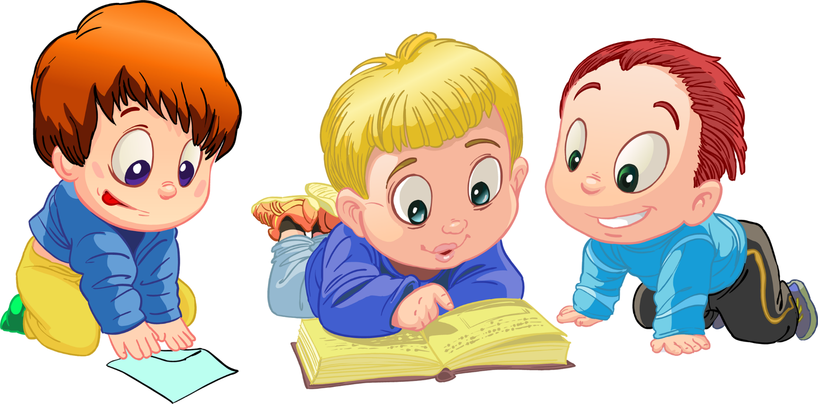
Главное дать ребенку возможность и желание появится

